Slide 1
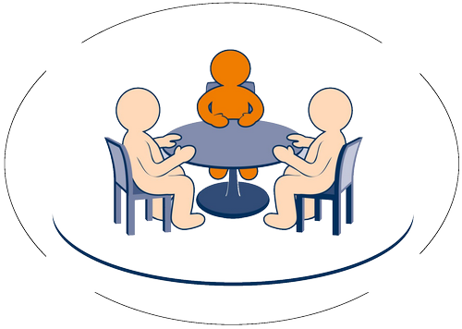
Применение медиативных технологий разрешения проблемных ситуаций в школе».
Филиал МБОУ «Средняя школа с. Уварово» в с. Каменный Брод, Иссинского района
Антонова Елена Анатольевна
педагог-психолог, куратор ШСП

Slide 2
История становления ШСП
2018 год – год вопросов
2019 год (сентябрь) - О. В. Коновалова обучающий семинар-тренинг «Формирование медиативных навыков с целью проведения примирительных программ» .
2019 год (октябрь) – образование ШСП
2020-2022 год – участие в межрегиональных проектах для медиаторов ШСП, организованных Ассоциацией детских служб примирения Самарской области.

Slide 3
«Диалоги с пользой 1,2,3»

Slide 4
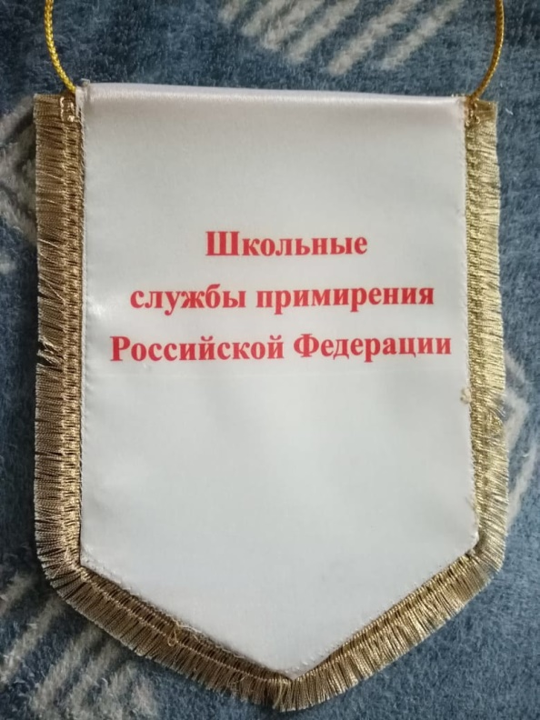
Участие в проектах
- Областная профильная онлайн-смена активистов «Опережая завтра» - Конкурс рисунков «Ребята, давайте жить дружно!»

Slide 5
Просветительские и развивающие проекты
«Народный фольклор на службе мира» «Перевертыши» «Медиаторы спешат на помощь» «Я учусь миру» «Традиции примирения российского народа: неизведанная глубина» «Медиабельность случая» «АЗБУКИВЕДИ» Онлайн-школа «PRO-медиатор» Просветительский проект «Обидка»

Slide 6
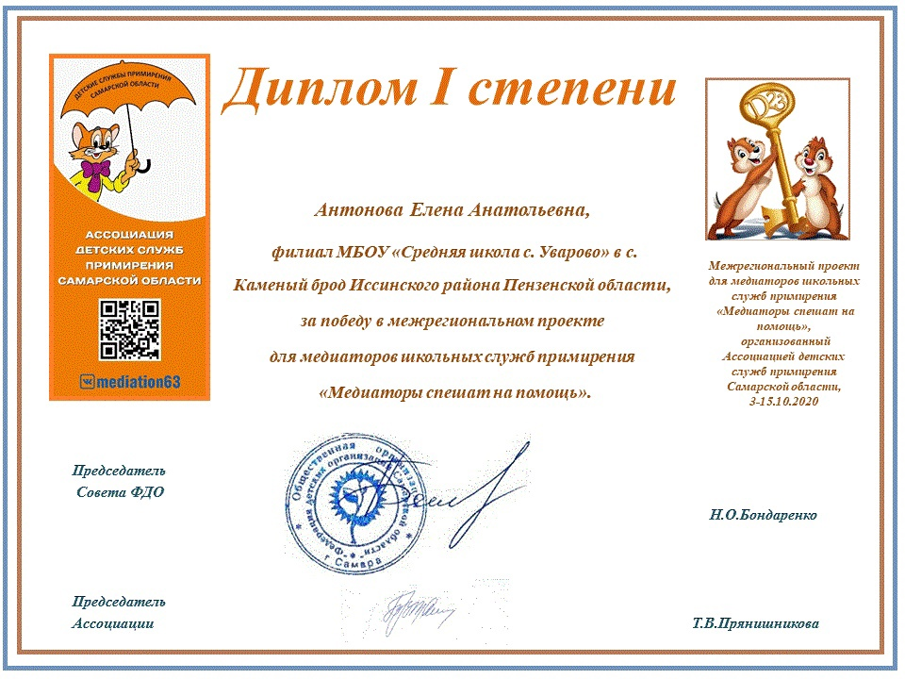

Slide 7
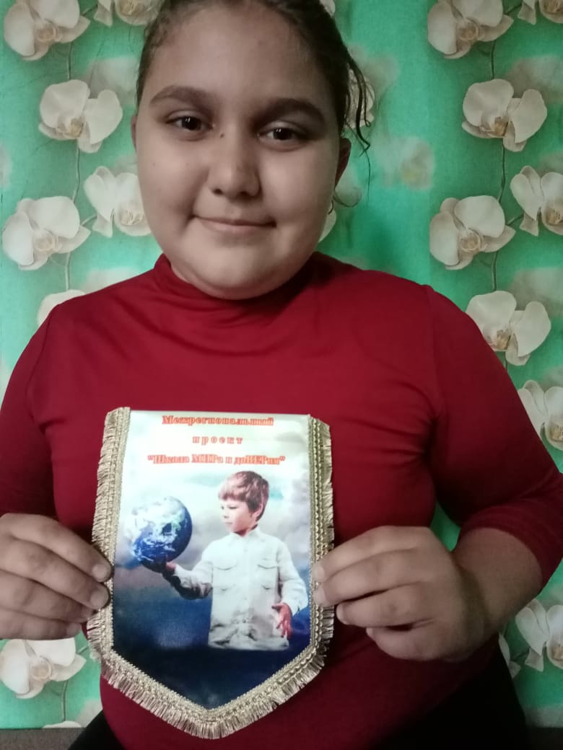

Slide 8
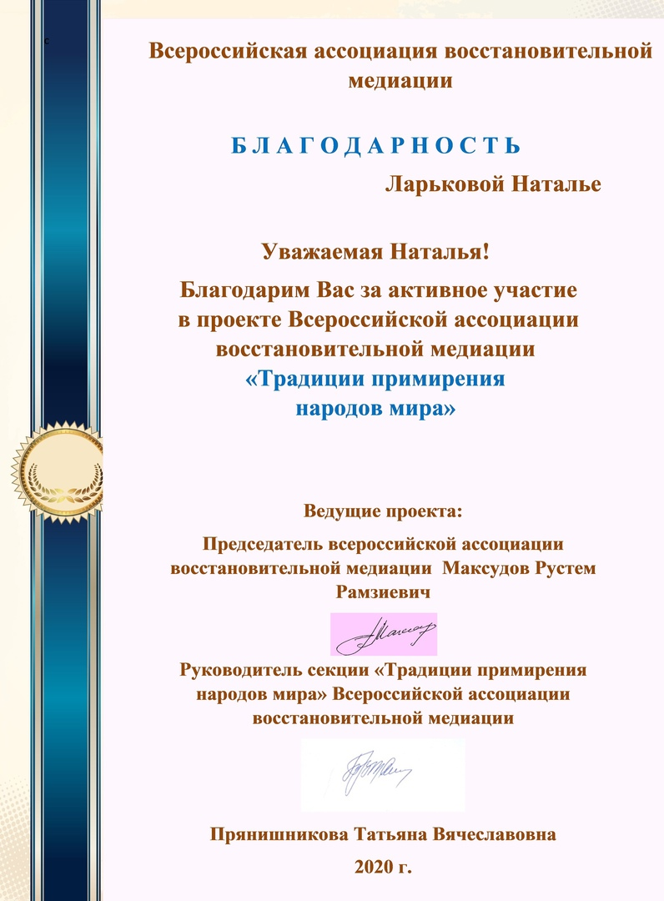
Развивающий проект «АЗБУКИВЕДИ»
«Традиции примирения российского народа: неизведанная глубина»

Slide 9
«Медиаторы спешат на помощь!»

Slide 11
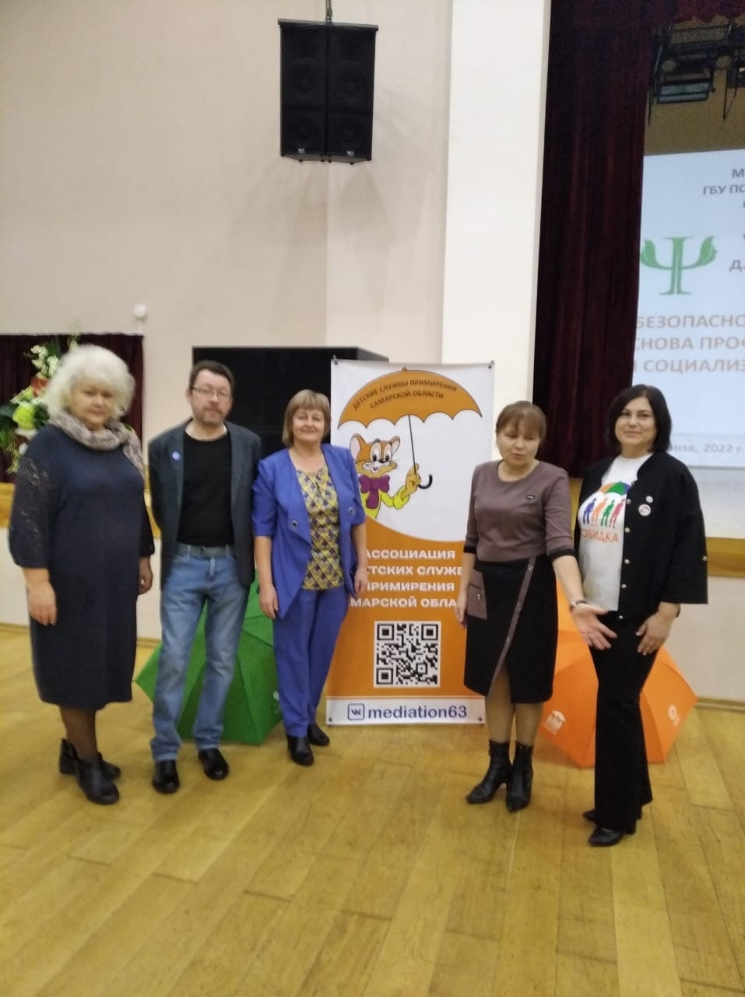
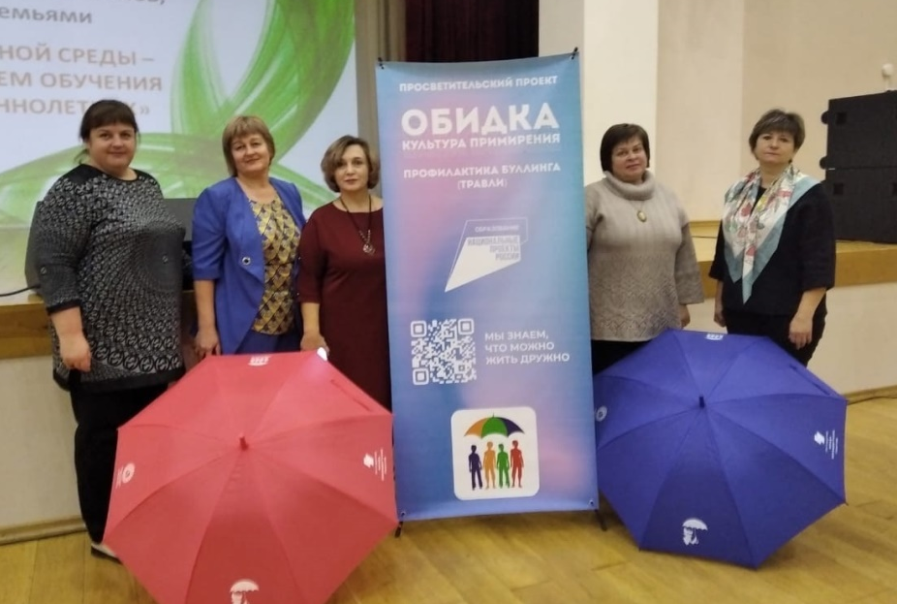
Областной семинар по межведомственному взаимодействию служб профилактики

Slide 12
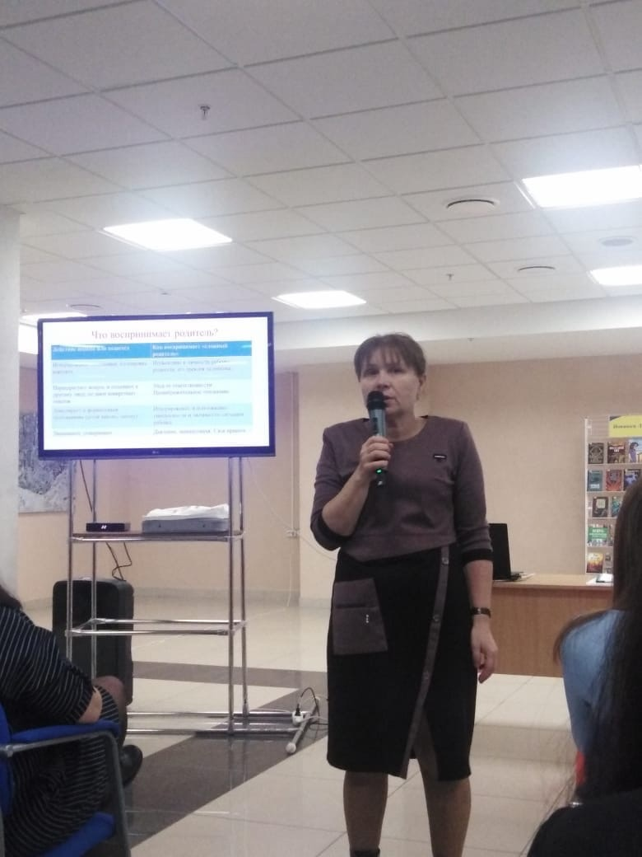
Областной семинар по межведомственному взаимодействию служб профилактики
Т. В. Прянишникова

Slide 13
Школьная служба медиации – форма социально-психологической помощи в конфликтных ситуациях всем участникам образовательного процесса, которая обеспечивает возможность не карательного, а конструктивного разрешения конфликта.

Slide 14
Участники конфликта

Slide 15
Школьная администрация
Обучающиеся
Учителя
Родители
ШСП (медиации) Куратор
Медиаторы
Предварительная встреча участников
Предварительная встреча участников
Примирительная встреча

Slide 16
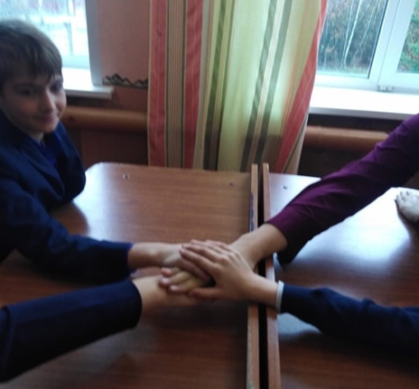
Цель медиации
добиться соглашения между сторонами

Slide 18
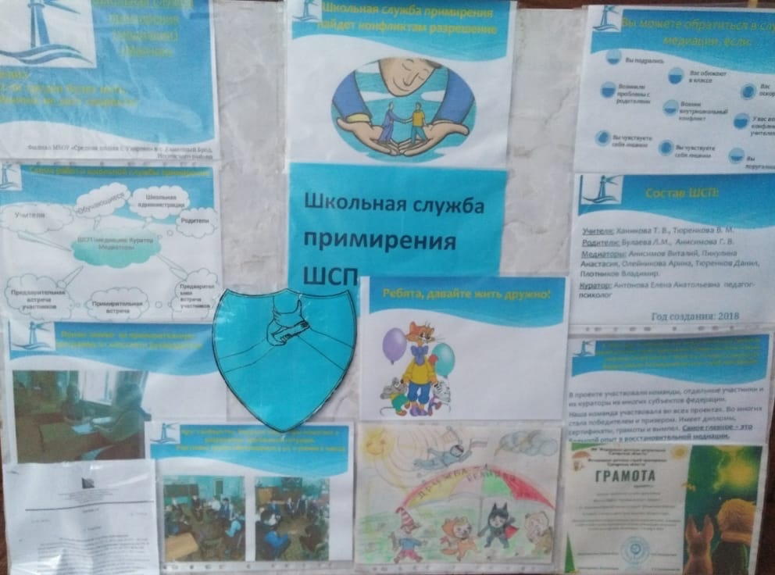
Школьная служба примирения «Маячок»
Девиз:
Если труден будет путь,
Маячок не даст свернуть!

Slide 19
Школьная служба примирения «Маячок»
Состав участников: - 4 медиатора (обучающиеся 8-10 классов) - 3 педагога - 2 родителя Каждый год реализуется не менее 6 примирительных программ Ведется просветительская и профилактическая работа

Slide 20
Вы можете обратиться в службу медиации, если:
Вы подрались
Возникли проблемы с родителями
Вы чувствуете себя лишним
Вас обижают в классе
Возник внутришкольный конфликт
Вас оскорбляют
У вас возник конфликт с учителем
Вы чувствуете себя лишним
Вы поругались

Slide 21
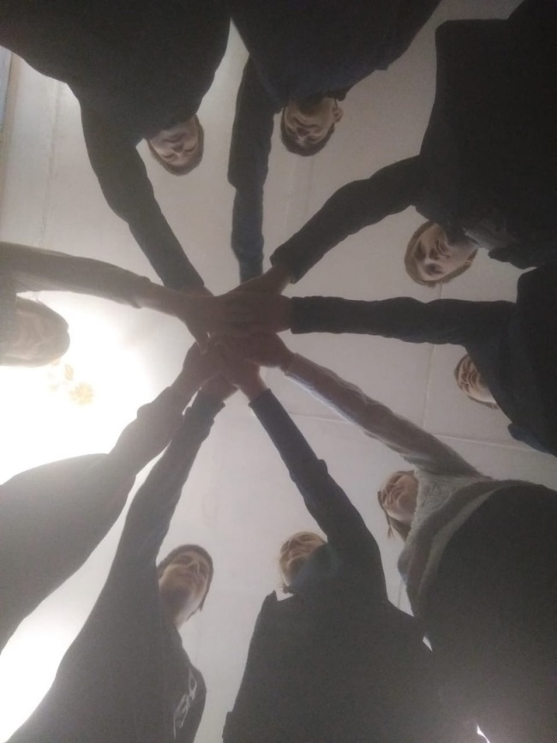
ЦЕЛЬ
школьной службы примирения - формировать умение обучающихся, работников организации и
педагогов цивилизованно и
конструктивно решать конфликты.
Помощь в разрешении конфликтных ситуаций на основе принципов восстановительной медиации.

Slide 22
Основные принципы восстановительной медиации:
добровольность
информированность
нейтральность
конфиденциальность
заглаживание вреда обидчиком
ответственность сторон и медиатора

Slide 23
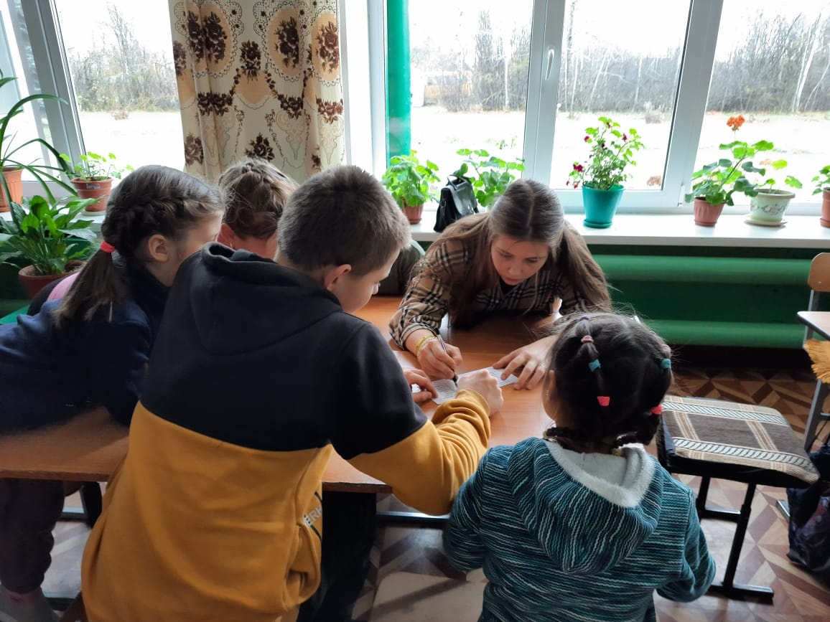
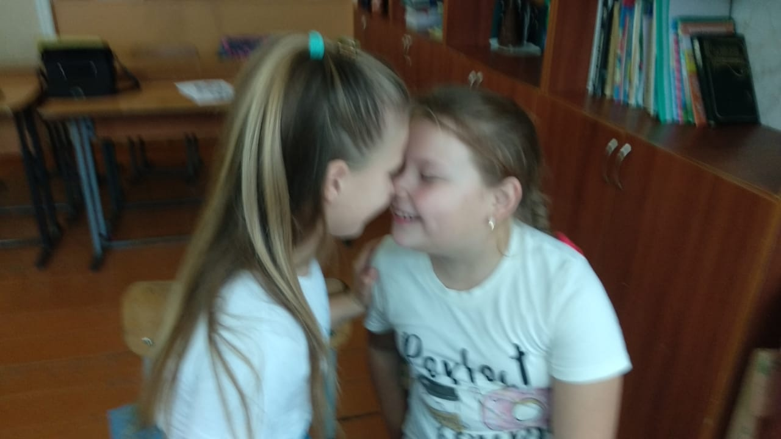
«Медиативный подход» – инструмент позитивного общения между взрослыми и детьми «Служба примирения» – это новая технология решения конфликтных ситуаций

Slide 24
Техники восстановительной медиации:
медиативная беседа
диалог
мозговой штурм
переговоры
методы решение проблемы
методы активного слушание
пассивное слушание
перефразирование
«отражение чувств и состояний»

Slide 25
Алгоритм проведения программы примирения

Slide 26
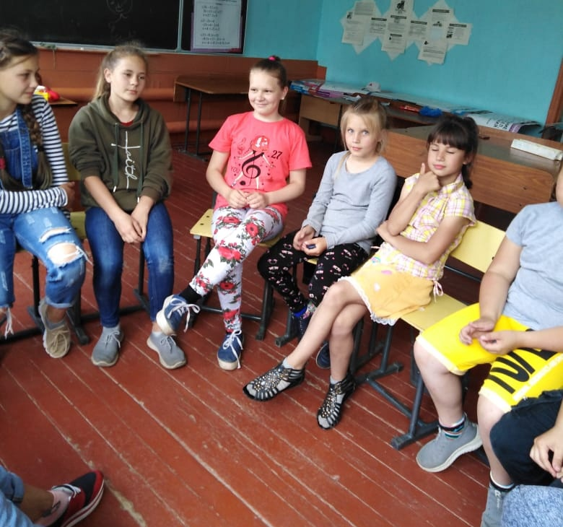
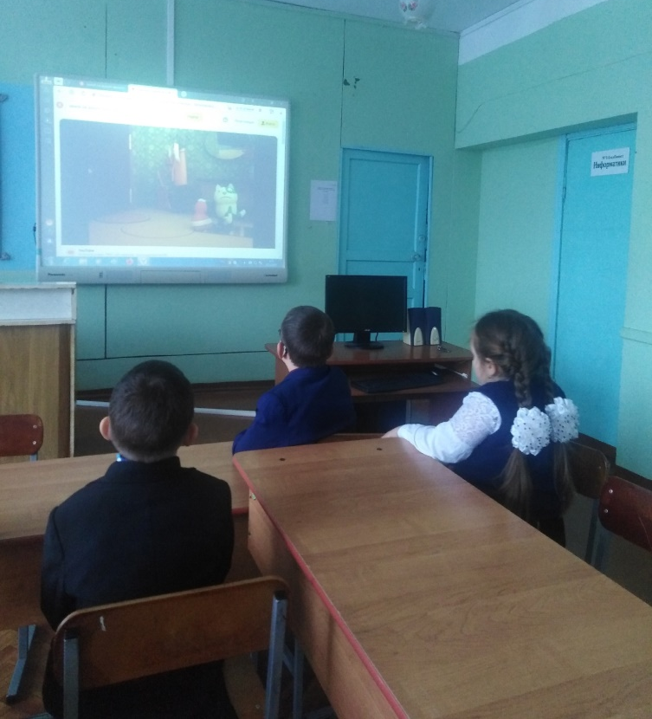
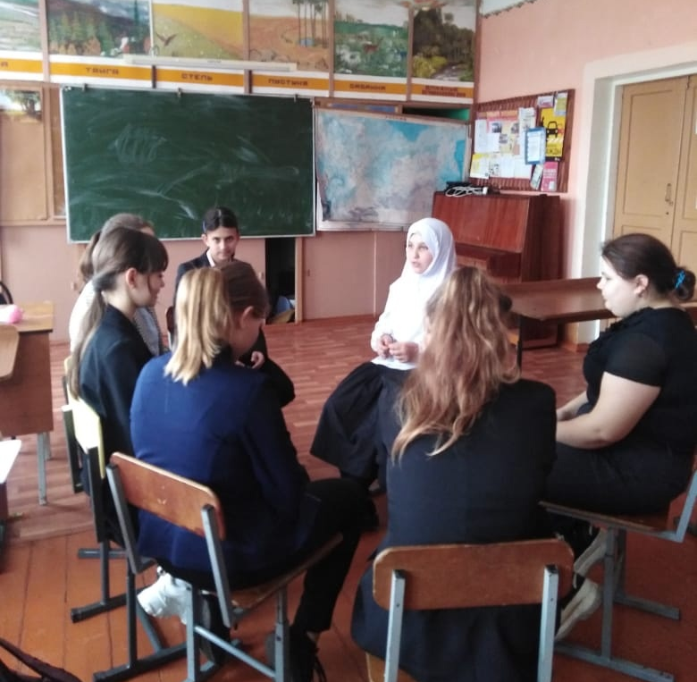
Если участников конфликта становится много, активно применяем «Круги»: «Круг заботы», «Круг сообщества». Где ведущий круга проводит примирительную программу. С применением символа слова и правил круга.
Notes:
Просмотр мультфильмов например «Гадкий утенок», профилактика травли, играем в игры типа «ручеек».

Slide 27
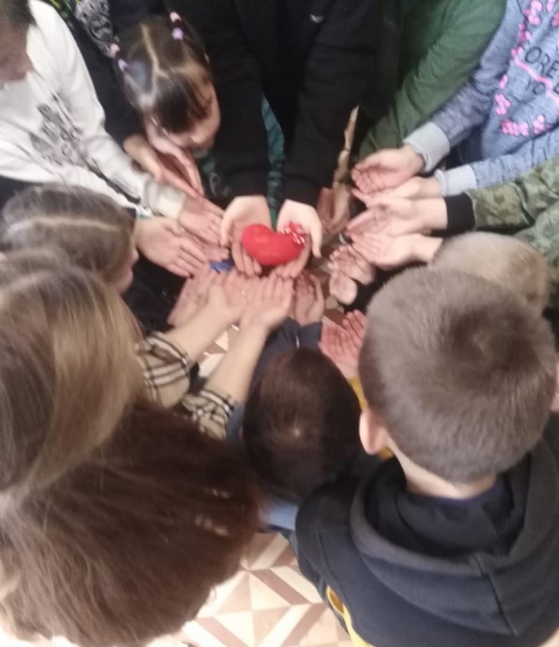
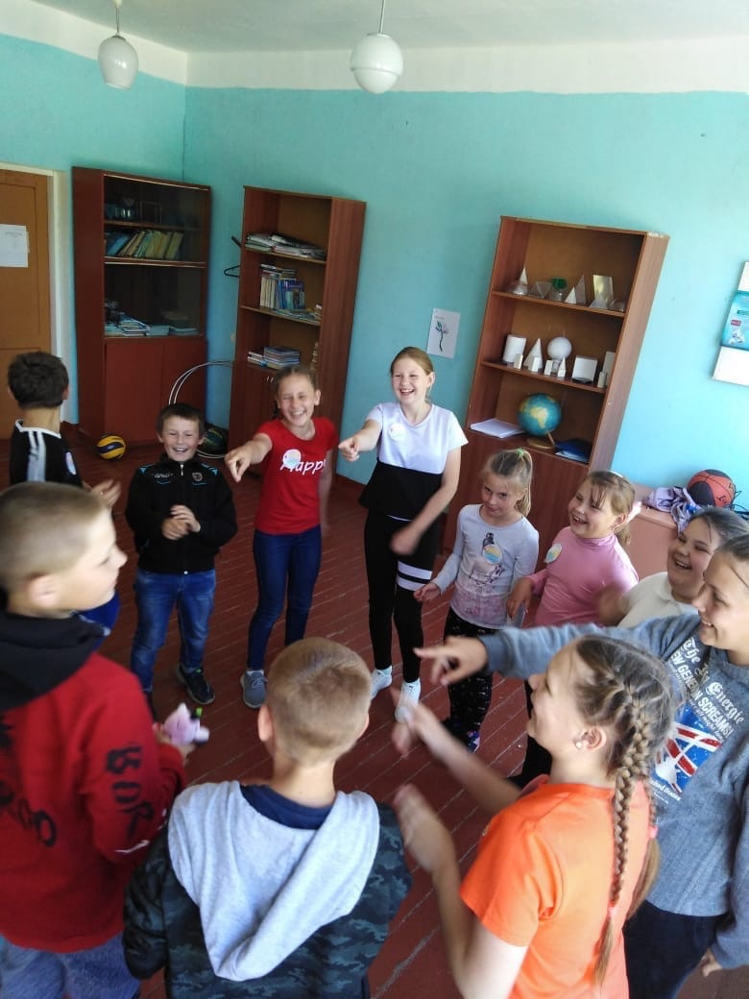
Профилактическая и просветительская работа

Slide 28
Что даёт ШСП? - Помогает в коммуникации, общении - Развивает гибкие социальные навыки, умение контактировать, договариваться друг с другом Медиация – путь к гармонии.

Slide 29
«Ветер и солнце» К. Ушинский

Slide 30
Спасибо за внимание!

